Slide 1

Ciclo: Desarrollo de Software
Semana 1 – Sesión 3:
Repositorios de Código
Misión TIC 2022

Slide 2
Repositorios de Código
Alojamiento – Control de versiones
Es importante reconocer que los servicios de alojamiento de repositorios y los sistemas de control de versiones son dos entidades independientes. Los sistemas de control de versiones son las utilidades de líneas de comando de bajo nivel que se emplean para gestionar los cambios del ciclo de vida de desarrollo de software en una colección de archivos de código fuente.
Los servicios de alojamiento de repositorios son aplicaciones web de terceros que encapsulan y mejoran un sistema de control de versiones. No se puede utilizar por completo un servicio de alojamiento de repositorios sin tener que usar un sistema de control de versiones subyacente.
En resumen, un repositorio de código en un servidor con un sistema de control de versiones, que permite guardar todo nuestro programa, toda nuestra aplicación en un lugar seguro y a través de un control de versiones que permite mantener un historial de todos los cambios que se producen.

Slide 3
Repositorios de Código - Beneficios
Permite el trabajo en paralelo de dos o más usuarios de una aplicación o programa sin que se den por válidas versiones con elementos que entren en conflicto entre sí.
La seguridad de un repositorio de código en un servidor es máxima, ya que este garantiza la misma mediante diferentes métodos avanzados de ciberseguridad y la creación constante de copias de seguridad.
Permite disponer y acceder a un historial de cambios. Cada programador tiene la obligación de señalar qué cambios ha realizado, quién los ha llevado a cabo y también cuándo se hicieron. Esto permite un mayor control sobre cada versión, permite corregir cambios y facilita que cada cambio realizado se vea como un nuevo estado.
Facilita el entendimiento del proyecto, sus avances y el estado actual de la última versión. Algo posible gracias a que cada pequeño cambio realizado por un programador debe ir acompañado por un mensaje explicativo de la tarea realizada. Así evita a los demás programadores perder tiempo cuestionando el porqué de los cambios realizados. De igual manera, facilita la corrección de errores si los hubiera y son detectados por otro programador.

Slide 4
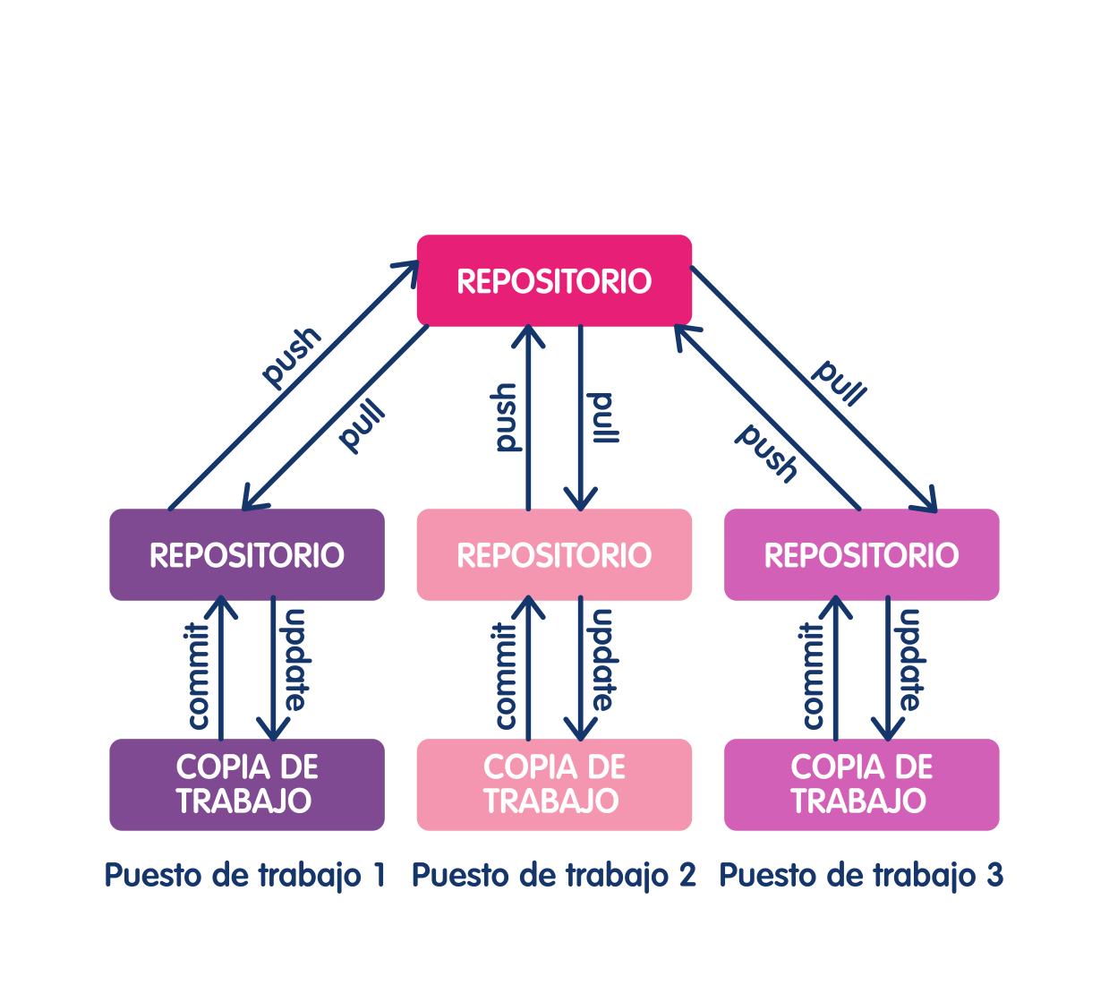
Sistema de control de versiones
Los sistemas de control de versiones distribuidos (en adelante SCVD) no dependen necesariamente de un servidor central para almacenar las versiones de los ficheros del proyecto. En los SCVD cada programador tiene una copia local o clon del repositorio principal. Esto quiere decir que cada programador mantiene un repositorio local propio que contiene todos los archivos y metadato presente en el repositorio principal. Todos pueden operar con su repositorio local sin ninguna interferencia.

Slide 5
Sistema de control de versiones
Todos los programadores pueden actualizar sus repositorios locales con nuevos datos del servidor central con una operación llamada ‘pull‘ y persistir cambios en el repositorio principal con una operación llamada ‘push‘ desde su repositorio local. El hecho de clonar un repositorio entero en su propio puesto de trabajo para tener un repositorio local, proporciona las siguientes ventajas:
Todas las operaciones (excepto push y pull) son muy rápidas porque la herramienta sólo necesita acceder al disco duro, no a un servidor remoto. Por tanto, no siempre se necesita conexión a internet.
Los nuevos cambios se pueden guardar (commit) localmente sin manipular los datos del repositorio principal. Una vez se tenga listo un conjunto de cambios, se pueden persistir (push) todos a la vez en el repositorio principal.
Dado que cada programador tiene una copia completa del repositorio del proyecto, pueden compartir los cambios entre sí si fuera necesario obtener un feedback antes de persistir los cambios en el repositorio principal.
Si el servidor central sufre algún percance en algún momento, los datos perdidos pueden ser recuperados fácilmente desde cualquiera de los repositorios locales de los colaboradores.

Slide 6
GitLab
GitLab es una plataforma de social coding que permite subir repositorios de código que se alojan en un sistema de control de versiones Git. Este sistema le ofrece la posibilidad de colaborar en otros proyectos y crear los tuyos propios. Al respecto, se sugiere escuchar el siguiente podcast, que describe qué es un repositorio de código. Visite la página ingresando en el siguiente enlace: ¿Qué es un repositorio de código?
En caso de no usar el SourceTree, es posible utilizar el Git desde la línea de comandos así:
Para clonar el repositorio en una carpeta local, ubicarse dentro de la carpeta local y usar el siguiente comando:
git clone < url
Para crear una rama nueva para el WI que se está trabajando
git branch nombreRama

Slide 7
GitLab
Para pasar de una rama a otra
git checkout nombreRama
Para hacer
commit sobre la rama y enviarla al repositorio remoto
git commit m “ descripcion
git push u origin nombreRama
Puede encontrar información completa del uso de Git desde la línea de comandos en la siguiente URL
Ver Comandos básicos de GIT.

Slide 8
Ciclo: Desarrollo de Software
Semana 1 – Sesión 3:
Repositorios de Código
Misión TIC 2022

